Slide 1
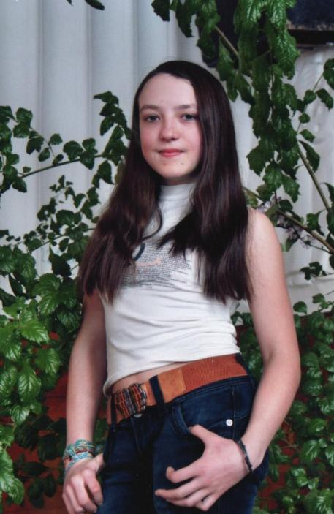
Презентация немного о себе …
Борцова Анастасия
МКОУ Борцовская СОШ
8 класс

Slide 2
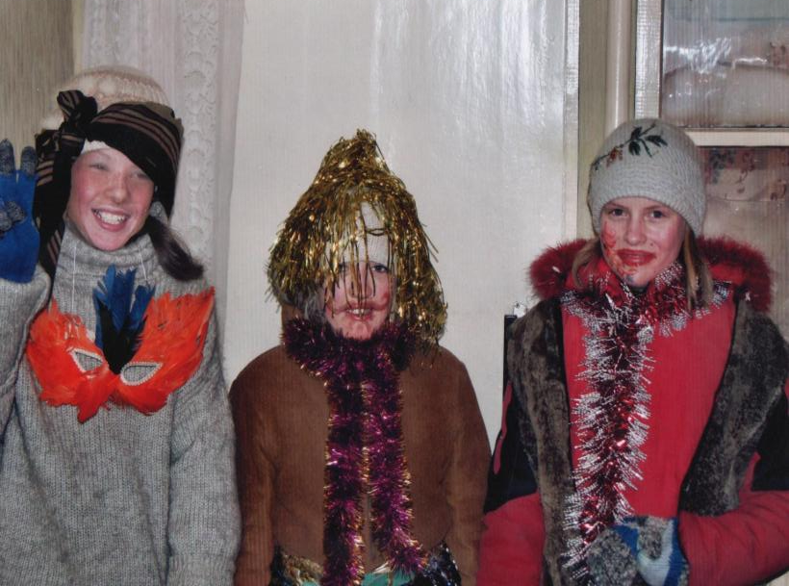
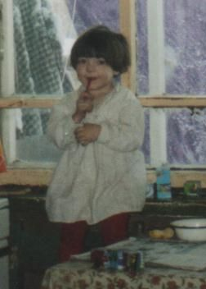
Кратко о себе
Обаятельная и привлекательная

Slide 3
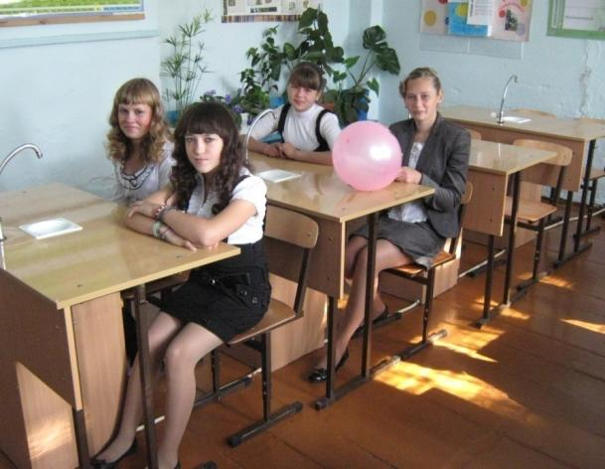
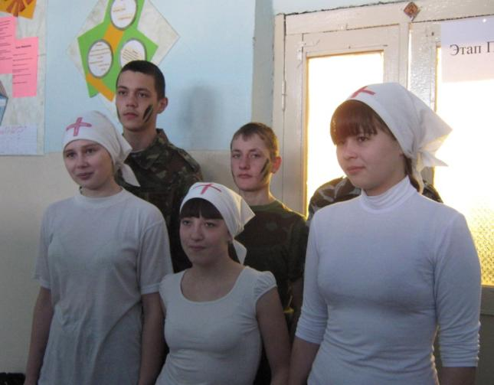
Учусь в Борцовской СОШ

Slide 4
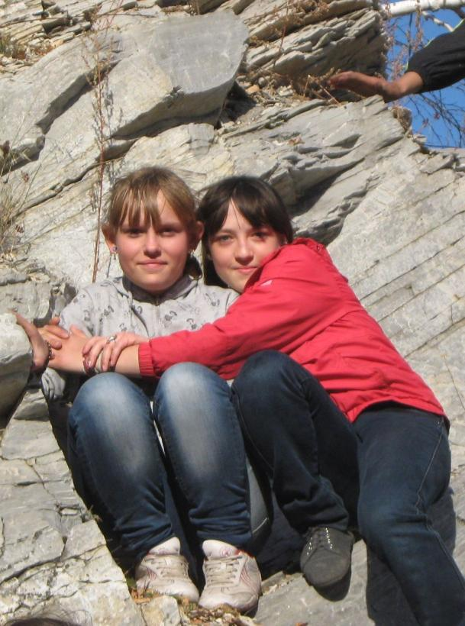
Люблю активный образ жизни

Slide 5
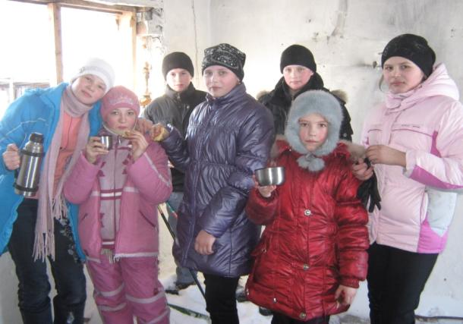
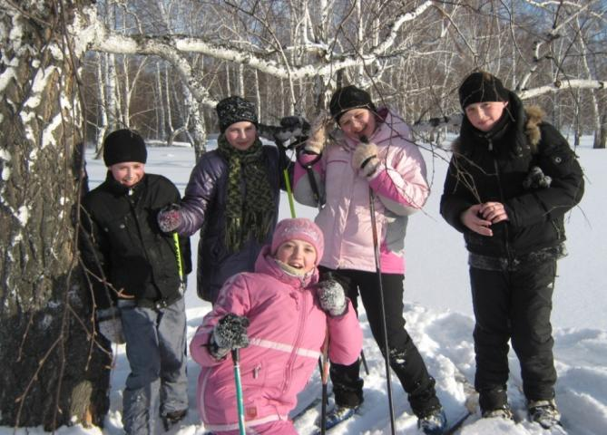
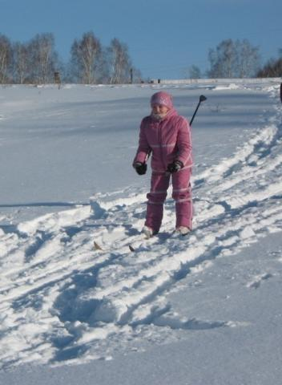
Обожаю спорт

Slide 6
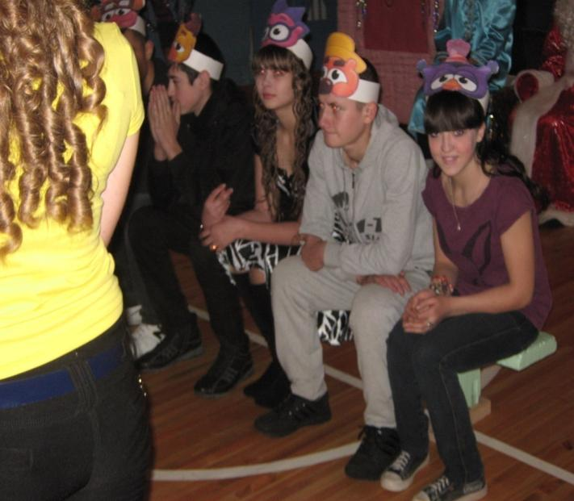
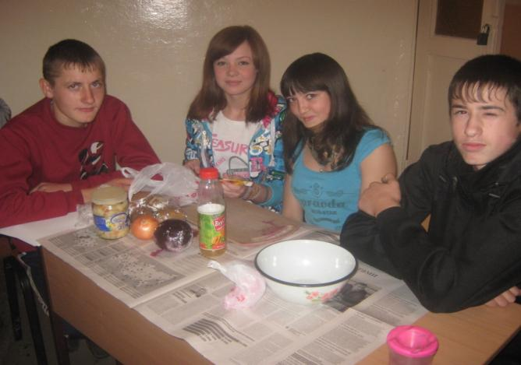
У меня много друзей

Slide 7
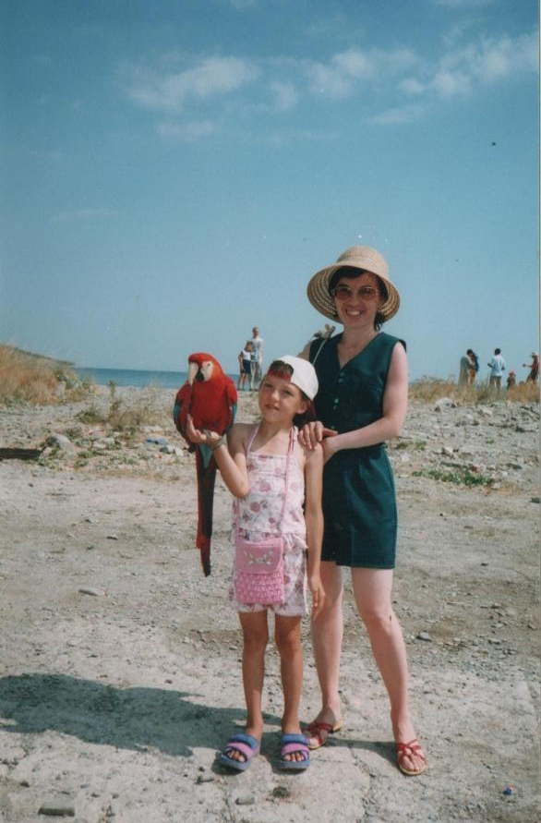
Лучший друг-мама…

Slide 8
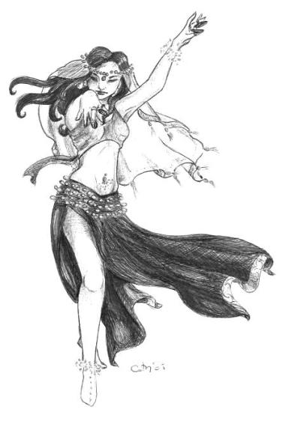
Мои интересы…
В первом класса начала заниматься классическими танцами
Всегда любила физкультуру !
Недавно увлеклась школой восточного танца

Slide 9
СПАСИБО ЗА ВНИМАНИЕ

